Slide 1

Metode avansate de monitorizare și creștere a performanţelor profesionale în cariera de cercetare
Conferință națională Târgoviște 18 septembrie 2018
Performanță în cercetare!

Slide 2
Elaborarea unui proiect de strategie privind gestionarea eficientă și sustenabilă a resursei umane din domeniul CDI, de creștere a performanței profesionale și a gradului de satisfacție în cariera de cercetare științifică)
Rezultat - Proiect de strategie privind gestionarea eficientă și sustenabilă a resursei umane din domeniul CDI, de creștere a performanței profesionale și a gradului de satisfacție în cariera de cercetare științifică (Raport A5.3/R5);
Recomandări privind politicile specifice pentru gestionarea eficientă și sustenabilă a resursei umane din domeniul CDI, de creștere a performanței profesionale și a gradului de satisfacție în cariera de cercetare științifică (Raport A5.4/R6).
Performanță în cercetare!

Slide 3
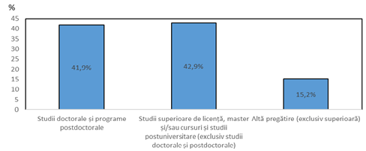
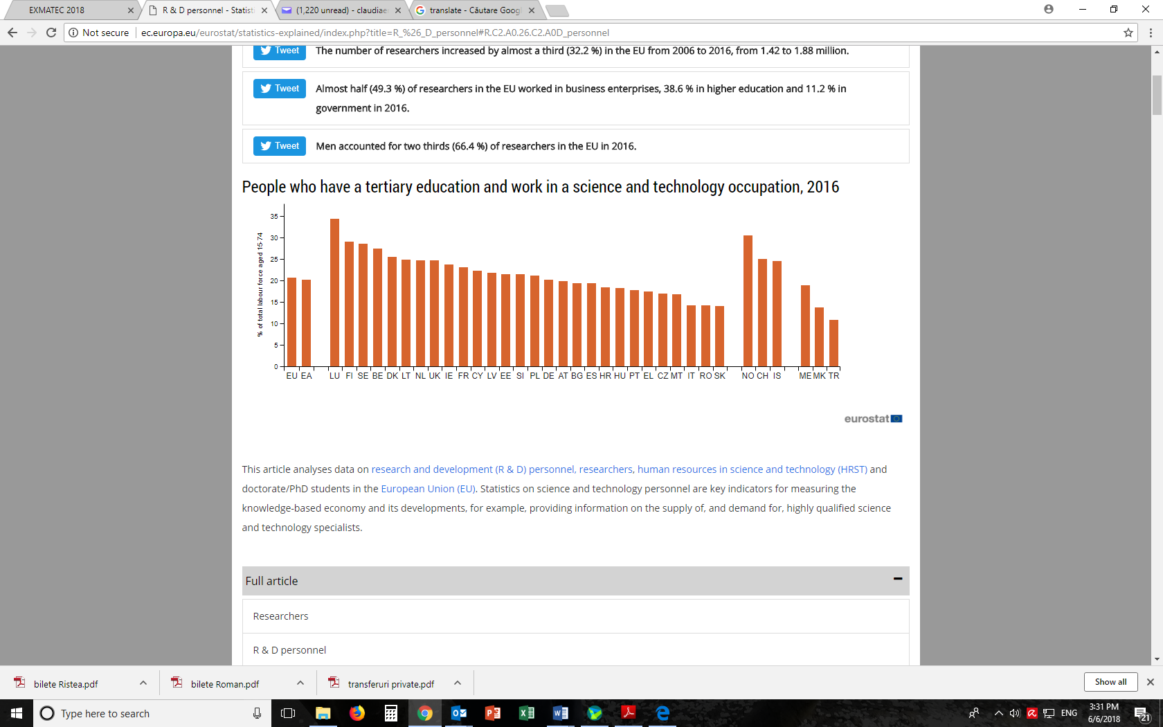
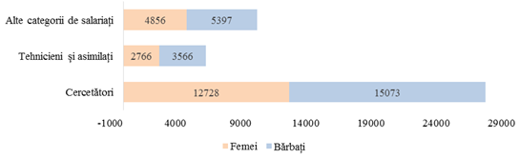
Stadiul actual al resursei umane de CDI în România
Date statistice privind resursa umană de cercetare care activează în instituțiile din sistemul de CDI din România
Figura III - 2 Salariații din activitatea de cercetare-dezvoltare, după nivelul de pregătire (2016).
Sursa: Institutul Național de Statistică (INS)
Figura III -1Date statistice privind distribuția HRST în UE. Persoanele cu educație terțiară angajate în activități de știință și tehnologie, în anul 2016 (raportat la totalul populației active cu vârste între 15-74 ani).
Sursa: Eurostat
Figura III-3 Salariații din activitatea de cercetare-dezvoltare, pe ocupații (2016).

Slide 4

Stadiul actual al resursei umane de CDI în România
Date statistice privind resursa umană de cercetare care activează în instituțiile din sistemul de CDI din România
Numărul de cercetători pe sectoare de performanță și domenii științifice în Eurostat-România (2015)
Sector de performanță | Total FTE (2015) | Științe naturale | Științe inginerești | Științe medicale | Agricultură | Științe sociale | Științe umane
Afaceri | 4.234 | 125 | 3.568 | 442 | 68 | 12 | 19
Universitar | 6.480 | 1.251 | 2.154 | 857 | 926 | 1.167 | 125
Guvernamental | 6.659 | 2.268 | 2.215 | 269 | 655 | 572 | 680
Non-profit | 86
Total | 17.459 | 3.646 | 7.962 | 1.568 | 1.651 | 1.751 | 881

Slide 5
Legislația din România privind resursa umană de CDI.
Legea nr. 319/2003 privind Statutul personalului de cercetare-dezvoltare
Acordarea gradelor profesionale;
Evaluarea performanței;
Legi și reglementări specifice învățământului superior;
Legea educației naționale nr. 1/2011, cu modificările și completările ulterioare, reglementează structura, funcțiile, organizarea și funcționarea sistemului național de învățământ de stat, particular şi confesional.

Slide 6
Organisme la nivel național și instituțional cu atribuții în domeniul resursei umane de CDI din România
Organisme la nivel național:
Ministerul Cercetării și Inovării;
Ministerul Educației Naționale;
Consiliul Național de Atestare a Titlurilor, Diplomelor și Certificatelor Universitare (CNATDCU);
Consiliul Național de Etică a Cercetării Științifice, Dezvoltării Tehnologice și Inovării (CNECSDTI);
Consiliul de etică şi management universitar (CEMU);
Consiliul Național al Finanțării din Învățământului Superior (CNFIS).
Organisme la nivel instituțional
- Pentru institute de cercetare:
Serviciul/Departamentul „Resurse umane” din cadrul organizației;
Consiliul de Administrație;
Consiliul Științific;
Comisia de evaluare a performanțelor profesionale ale salariaților;
Comisia de etică.
- Pentru universități:
Senatul universitar și Consiliul de Administrație – la nivelul universității;
Consiliul Facultății;
Consiliul Departamentului.
Consiliul Școlii doctorale – la nivelul școlilor doctorale;
Consiliul studiilor universitare de doctorat – la nivelul universității.

Slide 7
2 Contextul european
Dintre iniţiativele lansate de Comisia Europeană sau de diverse instituţii afiliate acesteia menite să implementeze politicile Europene privind dezvoltarea resurselor umane din cercetare, cele mai importante sunt următoarele:
Grupul Director pentru Resurse Umane și Mobilitate din cadrul Spaţiului European al Cercetării (ERA Steering Group on Human Resources and Mobility - ERA SG HRM);
European Charter for Researchers (Carta) şi Code of Conduct for the Recruitment of Researchers (Codul) - Până în prezent au aderat la aceste principii 892 de organizaţii de cercetare publice şi private dintre care doar 10 din România;
Shaping future of the Human Resources Strategy for Researchers (HRS4R - HR Excellence in Research Award) – Până în prezent au fost evaluate şi acreditate prin acordarea Diplomei de excelenţă pentru strategia de resurse umane 410 organizaţii;
Pachetul de recrutare deschisă, transparentă și bazată pe merit (OTM-R );
Reṭeaua EURAXESS (Cercetători ȋn mișcare);
Art.32 dim MGA
Performanță în cercetare!

Slide 8
Contextul european
Conectarea politicilor și practicilor
Conectarea politicilor și practicilor
C & C: o viziune de susținere și dezvoltare a cercetării
HRS4R: un mecanism de stabilire a obiectivelor de atingere a acestei viziuni
Articolul 32: o instrucțiune (de susținere și ajutor) pentru punerea în aplicare a celor de mai sus printr-o obligație pentru care ai dovedit că ai făcut cele mai bune eforturi
Orizont 2020 - Acord de finanțare cu mai mulți beneficiari (*)
SECȚIUNEA 4 - alte drepturi și obligații
Articolul 32: CONDIȚII DE RECRUTARE ȘI LUCRU pentru cercetători
32.1 OBLIGAȚIA de a lua toate măsurile pentru a aplica principiile C & C
32.2 CONSECINȚE ale nerespectării
* Model Acord de finanțare adnotat, AGA, versiunea 2.0.1 din 12 mai 2015

Slide 9
Contextul european
Carta Europeană pentruCercetători & Codul de Conduită pentru recrutarea cercetătorilor(C&C)
CE? principii și cerințe generale
CUM? roluri, responsabilități și drepturi
CINE? cercetători, angajatori, finanțatori ai cercetătorilor
Libertatea cercetării
Principii etice
Responsabilitate profesională
Atitudine profesională
Obligații contractuale și legale
Responsabilitate Principii orientate Bune practici în cercetare pentru cercetători
Diseminarea, exploatarea rezultatelor
Angajament public
Relația cu șefii
Îndatoriri manageriale și de supervizare
Dezvoltare profesionala continuă

Slide 10
Contextul european
Carta Europeană pentruCercetători & Codul de Conduită pentru recrutarea cercetătorilor(C&C)
Recunoașterea profesiei Sisteme de evaluare / estimare
Nediscriminare Reclamații / contestații
Mediul de cercetare Participarea la organismele
Condiții de muncă de luare a deciziilor
Stabilitatea și permanența ocupării forței de muncă Recrutare
Finanțare și salarii
Echilibru gender
Dezvoltarea carierei
Valoarea mobilității
Accesul la formarea în cercetare și dezvoltarea continuă
Accesul la consultanță în carieră
Drepturi de proprietate intelectuală
Co-autoratul
Supervizare
Activitate didactică
Principii care se adresează angajatorilor și finanțatorilor

Slide 11
Contextul european
HRS4R-Diploma de excelență în cercetare
http://ec.europa.eu/euraxess/index.cfm/rights/strategy4Researcher
adaugă CREDIBILITATE - intern și extern, către cercetători, autorități naționale, finanțatori etc.
crește REPUTIȚIA instituției, institiția devenind parte a unui grup în creștere de instituții, multe dintre ele având o poziție internațională foarte înaltă
contribuie la VIZIBILITATEA instituțiilor
dă dreptul exclusiv de a folosi pictograma "premiul HR”
Pictograma "premiul HR" este afișată pe anunțurile publicate la:
-Jobs EURAXESS
-site-urile instituției
-materiale promoționale

Slide 12
Contextul european
ART.32 MGA H2020
Ce înseamnă în articolul 32? din Model Grant Agreement:
(Se aplică la toate proiectele cu mai mulți beneficiari cu exceoția: MSC Cofund, SME Instrument, ERA-Net Cofund, PCP-PPI Cofund, EJP Cofund )
= OBLIGAȚIA de a lua măsuri pentru implementarea C & C:
- Condiții de lucru
- Recrutare deschisă, transparentă, bazată pe merit
- Dezvoltarea carierei
= "OBLIGAȚIA de a face cele mai bune eforturi„:
Să fii Proactiv
Să Faci pași specifici pentru implementarea C & C, pentru a aborda conflictele dintre teorie și practică
Să Poți dovedi că ai făcut aceste eforturi
Performanță în cercetare!

Slide 13
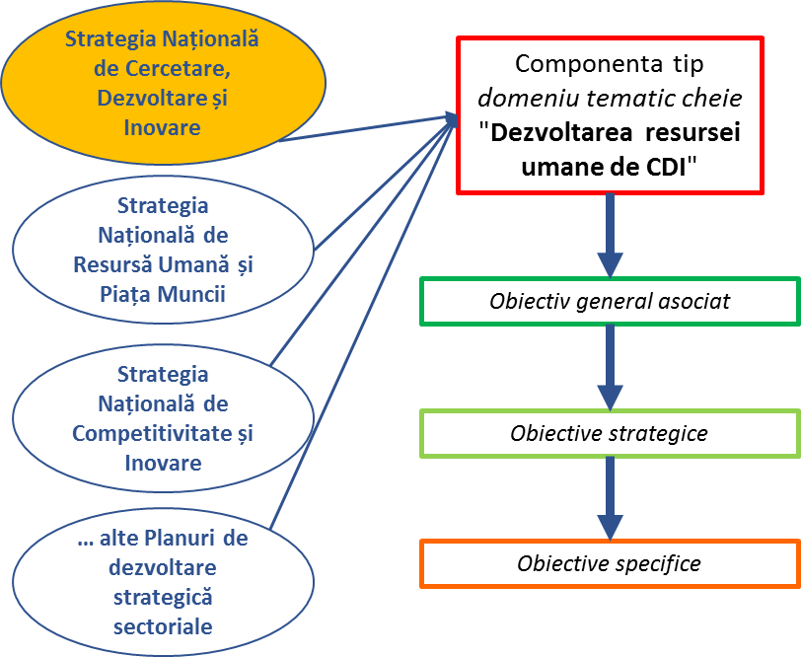
Elaborarea unei strategii naționale de resurse umane în CDI: necesitate și corelare

Slide 14
Dezvoltarea resursei umane de CDI, ca proces continuu
Interconectarea resursei umane de CDI într-un lanț de valoare care are în amonte etapele de construcție prin instruire primară, superioară, dezvoltate prin Sistemul de Educație Națională, și în aval, rezultatele acțiunilor sale asupra domeniillor științei, dezvoltării tehnologice, inovării cu impact asupra economiei și a mediului social.
Etapa 1: Dorim Un sistem educațional modern în direcția orientării elevilor spre aptitudinile acestora.
Etapa 2: Dorim Un sistem funcțional pentru identificarea și lucrul cu talentele.
Etapa 3: Ne propunem o Creștere calitativă și cantitativă a resursei umane de CDI.
Performanță în cercetare!

Slide 15
Dezvoltarea resursei umane de CDI, ca proces continuu și problemele identificate
Etapa 3: Ne propunem o Creștere calitativă și cantitativă a resursei umane de CDI
a) Deficit de resurse umane pentru cercetare și dezvoltare:
Cercetătorii reprezintă 2 la 1000 FTE/ populație activă, adică mai puțin de o treime din media EU28 de 7,4 la 1000 FTE /populație activă.
b) Recrutarea:
În universități și INCD-uri este orientată spre interiorul său și are o anumită limitare teritorială, sau sector de cercetare. Drept rezultat, aceleași persoane tind să fie „reciclate” și nici un „sânge nou” nu este atras în sistem. Practic nu sunt cercetători în universități!
c) Salarizarea:
Nu pot fi atrași cercetători din țările mai dezvoltate în condiții salariale și cu dotări comparabile. Trebuie asigurat un anumit nivel cultural privind abordarea acestei munci și profesii, precum și calitatea colectivelor de cercetare.
d) Mobilitatea:
Fluxurile de mobilitate asimetrice reflectă eterogenitatea sistemelor naționale de cercetare din Europa. Prin urmare propunem conceptul de mobilitate condiționată.

Slide 16
Proiecția strategică - conturarea viziunii
România va deveni o țară atrăgătoare pentru talente. Aceste persoane talentate sunt creative și întreprinzătoare și înfloresc în mediul în care își pot folosi ideile și activitatea. O Românie întreprinzătoare și creativă va oferi un astfel de mediu și va pregăti condițiile pentru dezvoltarea talentelor într-un „ecosistem creativ”.
Urmărind această direcție vizionară România:
va crea și dezvolta sisteme funcționale care să identifice în timp util aptitudinile și abilitățile naturale ale oamenilor și utilizarea acestora în carieră, îmbunătățind astfel opțiunea de ocupare a tinerilor și eficiența cheltuielilor pentru educație;
va crea și dezvolta programe funcționale pentru a încuraja talentele și creativitatea extraordinară a persoanelor cu aptitudini și entuziasm pentru știință și cercetare, domenii tehnice, mediul de afaceri, sporind astfel numărul lor și îmbunătățind competențele lor la intrarea în sistemul de inovare;
va crea și va oferi un mediu de lucru prietenos în cadrul ecosistemului creativ pentru cercetare și intreprinderi inovative (la toate nivelurile);
va avea o circulație a talentelor echilibrată, din și înspre ecosistemul creativ.

Slide 17
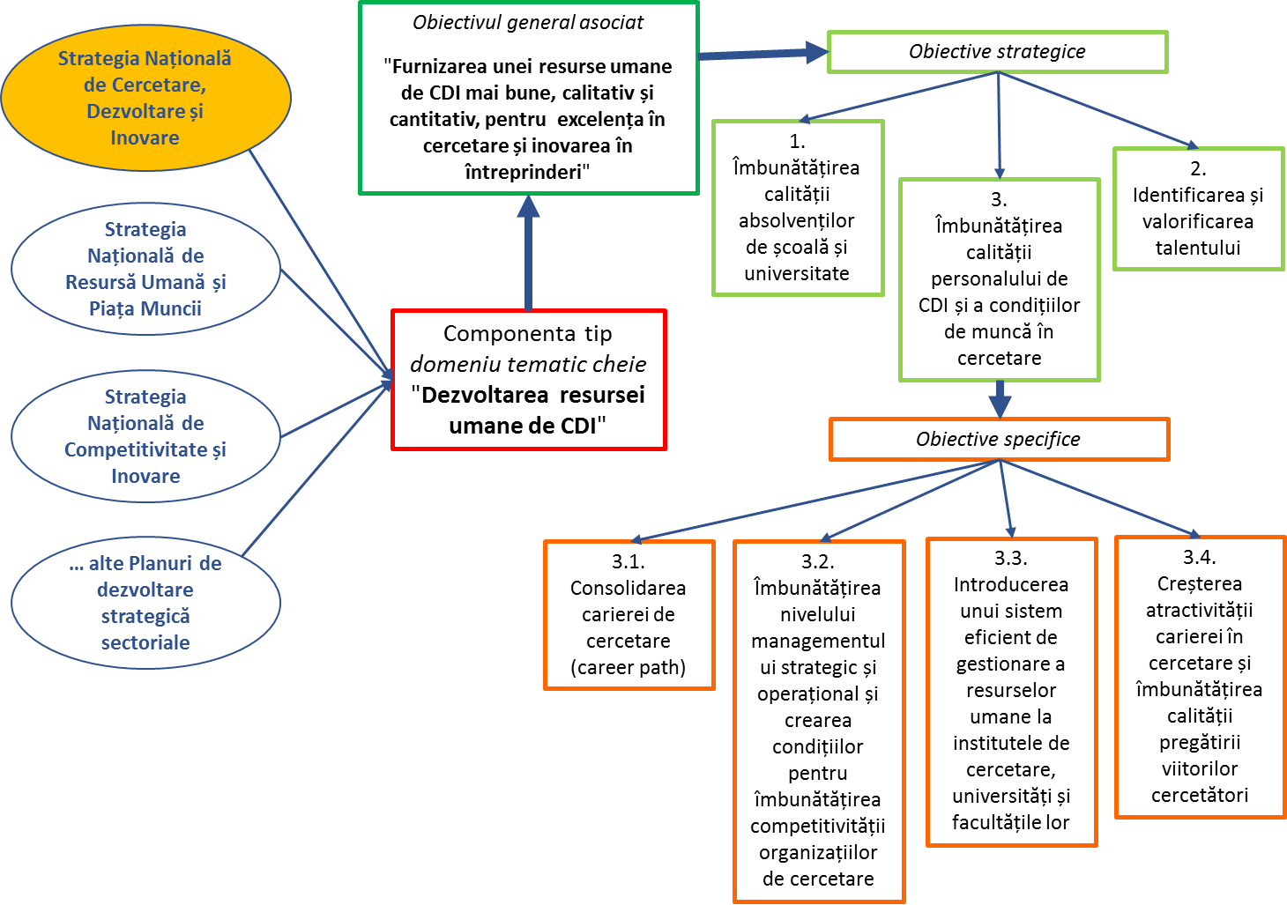
Proiecția strategică
Figura III-5 Schema proiecției de dezvoltare strategică a RU CDI

Slide 18
Proiecția strategică
Obiective strategice:
1. Îmbunătățirea calității absolvenților de învățământ preuniversitar și universitar;
2. Identificarea și valorificarea talentului;
3. Îmbunătățirea calității personalului de CDI și a condițiilor de muncă în cercetare.
Performanță în cercetare!

Slide 19
PROIECȚIA STRATEGICĂ
Obiectivul strategic 3: Îmbunătățirea calității personalului de CDI și a condițiilor de muncă în cercetare
Indicatori vizați pentru obiectivul strategic 3:
Numărul organizațiilor de cercetare cu un sistem modernizat de management strategic;
Proporția studenților doctoranzi care au absolvit cu succes studiile de doctorat (corelat cu creșterea calității cercetării desfășurate de aceștia);
Proporția studenților doctoranzi care au studiat cel puțin un semestru în străinătate;
Proporția cercetătorilor care au făcut stagii de cercetare în străinătate.

Slide 20
Obiective specifice
Obiectivul specific 3.1: Consolidarea carierei de cercetare (career path)
Indicatori ai obiectivului specific:
Nr. de cercetători care au făcut stagii de formare pentru cercetare/nr. de cercetători din instituție;
Nr. de cercetători cu normă fixă de muncă/ nr. de cercetători din instituție.
Activități model/proiecte/acțiuni:
Condiții de muncă corespunzătoare: program flexibil, salarizare conform cerințelor și rolului postului;
Realizarea unui sistem de recrutare deschis, egal pentru fiecare, pe bază de merit cu comisii de recrutare corespunzătoare, care au fost în prealabil instruite la cursuri de specializare de evaluarea resurselor umane;
Reformarea schemelor de personal cu prevederea unor categorii de contracte pe durată fixă - pe termen scurt (3 ani) sau mediu (8-10 ani) - și a unui sistem de selectare deschis, egal pentru ocuparea posturilor cu durată nedeterminată. În același timp este necesar realizarea unui echilibru just între personalul angajat pe contracte cu durată fixă și personalul cu contracte pe perioadă nedeterminată, pentru a nu se reînnoi la nesfîrșit contractul pe perioadă fixă;
Condiții egale de tratament și de perfecționare indiferent de tipul de contract;
Asigurarea stabilității profesionale prin promovarea la toate nivelele și la toate instituțiile de CDI a tuturor ofertelor de recrutare și promovare în sistem deschis pentru orice cercetător, de oriunde.

Slide 21
Obiectivul specific 3.2: Îmbunătățirea nivelului managementului strategic și operațional și crearea condițiilor pentru îmbunătățirea competitivității organizațiilor de cercetare
Indicatori ai obiectivului specific:
Numărul organizațiilor de cercetare cu un sistem modernizat de management strategic;
Numărul de universități cu sisteme transparente implementate pentru evaluarea calității.
Activități model/proiecte/acțiuni:
Managementul educației pentru directorii instituțiilor de cercetare, universități și facultățile lor, în special în domeniul managementului strategic, leadershipului și managementului schimbării;
Actualizarea și implementarea planurilor de dezvoltare strategică ale facultăților, universităților și institutelor de cercetare, care includ componenta de resurse umane cu Planul de Acțiune pentru obținerea diplomei calității europene de excelență în cercetare (HR Excellence for research Award) - aceste măsuri presupun o schimbare a culturii acestor organizații;
Optimizarea proceselor interne ale organizațiilor de cercetare, reducerea sarcinii administrative și definirea măsurilor de calitate;
Introducerea limbii engleze ca a doua limbă în operațiunile organizațiilor de cercetare.

Slide 22
Obiectivul specific 3.3: Introducerea unui sistem eficient de gestionare a resurselor umane la institutele de cercetare, universități și facultățile lor
Indicatori ai obiectivului specific:
Evaluarea satisfacției și a participării profesionale a angajaților;
Proporția institutelor de cercetare și a universităților certificate în managementul resurselor umane și a celor care au obținut diploma de excelență la nivelul EU.
Activități model/proiecte/acțiuni:
Schimbarea sistemului actual de management al resurselor umane conform tendințelor moderne și nevoilor specifice ale fiecărei organizații (analiză, propunere, aplicare, evaluare și îmbunătățire). Sisteme de monitorizare și utilizarea unor sondaje bazate pe participarea tuturor categoriilor de angajați implicate în managementul resurselor umane și a tuturor categoriilor de cercetători (cadre didactice), personal care lucrează în cercetare și pentru cercetare;
Educația managerilor și angajaților relevanți ai organizațiilor de cercetare în domeniul managementului resurselor umane.

Slide 23
Obiectivul specific 3.4: Creșterea atractivității carierei în cercetare și îmbunătățirea calității pregătirii viitorilor cercetători
Indicatori ai obiectivului specific:
Proporția studenților doctoranzi care au absolvit cu succes studiile de doctorat (corelat cu creșterea calității cercetării desfășurate de aceștia);
Proporția studenților doctoranzi care au studiat cel puțin un semestru în străinătate;
Numărul de stagii în străinătate mai mari de 5 luni;
Numărul de cercetători români atrași din străinătate pe posturi (cu durată fixă sau nedeterminată) din institute/universități;
Numărul de cercetători străini atrași (pe posturi cu durată fixă sau nedeterminată).
Activități model/proiecte/acțiuni:
Activitățile de popularizare a cercetării cu scopul de a crește interesul tinerei generații în activități de cercetare, inclusiv îmbunătățirea infrastructurii;
Programe de popularizare pentru studenți talentați (master și doctorat), cu o preferință specială pentru domeniile prioritare ale specializării inteligente;

Slide 24
Obiectivul specific 3.4: Creșterea atractivității carierei în cercetare și îmbunătățirea calității pregătirii viitorilor cercetători
Activități model/proiecte/acțiuni:
Îmbunătățirea calității de pregătire științifică prin sprijin pentru finalizarea unei părți a studiilor de doctorat în străinătate, sau obligația de a completa un stagiu sau „shadowing” unei profesii corespunzătoare în practică;
Instituirea „proiectului de cercetare doctorală” ca parte distinctă a unor contracte de finanțare a cercetătorilor conducători de doctorat. Adică deplasarea accentului de la numărul de conducători de doctorat către numărul de conducători de doctorat cu granturi de cercetare câștigate și conducerea doctoranzilor doar în cadrul acestor granturi;
Consolidarea mobilității internaționale în Spațiul European de Cercetare (ERA);
Îmbunătățirea calității pregătirii științifice prin sprijin pentru participarea activă a doctoranzilor în cadrul conferințelor internaționale reputate;
Dezvoltarea de competențe lingvistice relevante la doctoranzi cel puțin la nivelul mediu;
Dezvoltarea/cunoașterea aptitudinilor noi relevante la studenții doctoranzi la un nivel superior mediei, adică în funcție de clasificarea competențelor soft în Sistemul Național al Profesiilor;
Măsuri specifice de consolidare a proporției femeilor implicate în cercetare, inclusiv măsuri care vizează concilierea concediului de maternitate și concediului parental cu cariera în cercetare și dezvoltare.

Slide 25
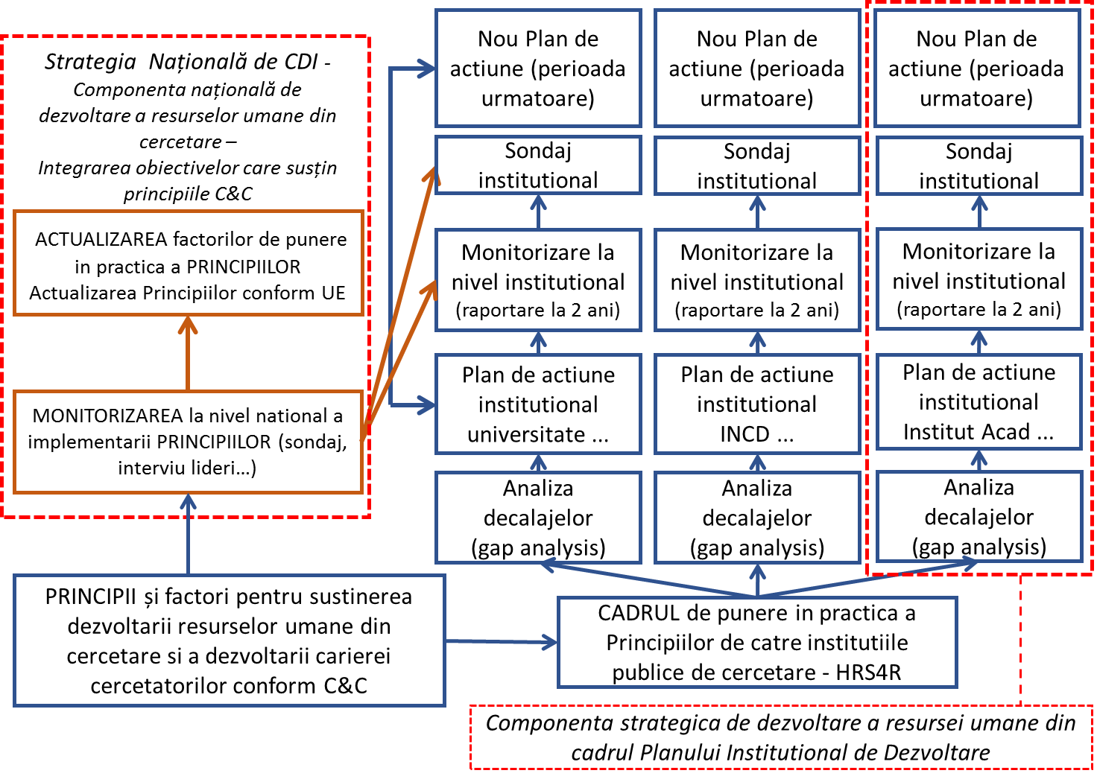
3.3 Abordarea strategică privind implementarea obiectivului strategic 3 al domeniului tematic cheie resurse umane în CDI - un domeniu al schimbării
Abordarea strategică de implementare a OS3 la nivel național și instituțional

Slide 26
3.3.3 Abordarea strategică privind implementarea obiectivului strategic 3 al domeniului tematic cheie resurse umane în CDI - un domeniu al schimbării
Avantajele unei astfel de abordări
Prin Planul de acțiune
Contribuția la obiectivele strategice ale instituției de cercetare:
îmbunătățirea calității și a impactului cercetării;
contribuția la strategiile instituționale pentru selectarea, dezvoltarea și menținerea celor mai buni angajați pentru a atinge excelența;
contribuția la pregătirea cercetătorilor pentru ocuparea forței de muncă și pentru a contribui la dezvoltarea economică la scară largă;
impuls pentru schimbare: sprijinirea schimbării culturale la nivel intern;
sprijin pentru procesele interne: concentrarea pe elaborarea unui plan de acțiune stimulează discuții utile pentru dezvoltare, punere în aplicare și evaluare, de asemenea, pentru recunoașterea, perfecționarea și dezvoltarea bunelor practici;
întâlnirea cu cerințele cercetătorilor: inclusiv îmbunătățirea gestionării ofertelor și a grupurilor de cercetare.

Slide 27
3.3.3 Abordarea strategică privind implementarea obiectivului strategic 3 al domeniului tematic cheie resurse umane în CDI - un domeniu al schimbării
Prin Diploma de excelență
Obținerea și menținerea acestei certificări de excelență la nivel European le va da siguranța cercetătorilor că o instituție se angajează să susțină cariera și le poate oferi încredere în trecerea la o nouă instituție, poate venind dintr-o altă țară. În context European semnificația principală a acestei inițiative este de a se asigura că Europa este un loc atractiv pentru cercetătorii din întreaga lume.
Există o serie de beneficii pentru organizațiile care au Diploma de excelență. De exemplu, logo-ul poate adăuga valoare aplicațiilor de finanțare, pentru a demonstra angajamentul față de asigurarea de condiții bune de muncă și de dezvoltare a carierei pentru cercetători. Acesta poate fi, de asemenea, utilizat pentru a promova acest angajament față de cercetătorii care ar putea fi avuți în vedere să fie atrași la instituția vizată. Dacă se face publicitate pe locuri de muncă EURAXESS și instituția deține premiul HR Excellence in Research, logo-ul este profilat automat lângă anunțul de locuri de muncă.

Slide 28
3.3.3 Abordarea strategică privind implementarea obiectivului strategic 3 al domeniului tematic cheie resurse umane în CDI - un domeniu al schimbării.
Alte beneficii identificate:
Creșterea statutului dezvoltării cercetătorilor: incluzând percepția că aceasta a marcat instituția ca fiind „una dintre cele mai bune”;
Atragerea de finanțare: diploma a fost percepută ca fiind utilă, în special pentru finanțarea europeană;
Oportunități pentru a împărtăși practica cu alți titulari și organizații care lucrează în vederea obținerii Diplomei/premiului.
Performanță în cercetare!

Slide 29
3.3.3 Abordarea strategică privind implementarea obiectivului strategic 3 al domeniului tematic cheie resurse umane în CDI - un domeniu al schimbării
HRS4R oferă un cadru pentru punerea în aplicare a Cartei și a Codului, încorporând principiile în cadrul organizațiilor, și facilitează îmbunătățirea continuă a sprijinului acordat cercetătorilor. Comisia Europeană prevede următoarele avantaje:
Instituția reprezintă un mediu stimulativ și favorabil pentru cercetători;
Instituția sprijină în mod activ o schimbare a culturii muncii;
Instituția își îngrijește personalul;
Instituția beneficiază de vizibilitate internațională;
Instituția se alătură unei rețele pan-europene de cercetători și organizații de cercetare;
Beneficiarii proiectelor Orizont 2020 pot demonstra cu ușurință că respectă prevederile articolului 32 din Modelul acordului de finanțare și pun în aplicare principiile stabilite în Cartă și Cod în practicile lor de recrutare.

Slide 30
3.3.3 Abordarea strategică privind implementarea obiectivului strategic 3 al domeniului tematic cheie resurse umane în CDI - un domeniu al schimbării
Membrii care dețin o astfel de Diplomă au identificat următoarele beneficii suplimentare:
Munca legată de acordarea diplomei îmbunătățește experiența generală a cercetătorilor și sporește capacitatea de a atrage și de a reține personalul de cercetare de mare calibru;
Acordarea diplomei presupune că este încurajată interacțiunea și integrarea dintre personalul academic și administrația centrală și departamentele descentralizate, reunindu-i pe aceștia pentru a face schimb de informații cu privire la activitățile existente. Aceștia identifică suprapuneri și nevoi comune și optimizează fluxurile de lucru;
Realizarea analizei decalajelor inclusă în cadrul procedurilor de acordare a Diplomei aduce personalul academic și de sprijin împreună pentru a reflecta asupra punctelor forte și a punctelor slabe și ajută la identificarea preocupărilor și oportunităților comune;
Permite implicarea tuturor categoriilor de cercetători pentru a defini noi activități
adaptate la diferitele etape ale carierei și pentru a evalua eficacitatea celor existente.

Slide 31
Pentru acele universități, ale căror departamente RU oferă doar servicii administrative adresate rezolvării problemelor contractuale, HRS4R reprezintă o oportunitate de a începe să dezvolte acțiuni de susținere a carierei sau de a se angaja într-o colaborare mai strânsă cu alte servicii din universitate în acest domeniu, de ex. în ceea ce privește formarea abilităților transferabile, coaching-ul, programelor de dezvoltare a talentelor și plasarea locurilor de muncă;
Permite participarea la o rețea internațională și împărtășește cele mai bune practici cu universități inovatoare și ambițioase în domenii precum dezvoltarea carierei și monitorizarea acțiunilor în sprijinul acesteia;
Sprijină atragerea de fonduri de cercetare competitive, și anume logo-ul diplomei de excelență poate fi utilizat pentru a sprijini cererile de finanțare care solicită sprijin și dezvoltare pentru cercetători;
Reduce sarcina cercetătorilor de a demonstra angajamentul lor în cadrul proiectelor Orizont 2020 și de a dovedi că îndeplinesc cerințele articolului 32 din modelul acordului de finanțare;
Abordarea participativă favorizează identificarea punctelor-cheie pentru implementarea reglementărilor interne;
Aduce în prim-planul politicilor instituționale politici esențiale de resurse umane, cum ar fi recrutarea, dezvoltarea, statutul social și etica, care altfel sunt considerate de multe ori, în momentul de față preocupări periferice.

Slide 32
Obiectiv specific:
Formularea de politici specifice gestionării eficiente și sustenabile a resursei umane din domeniul CDI, de creștere a performanței profesionale și a gradului de satisfacție în carieră de cercetare științifică - (OS13).
Activitatea A5 - În procesul de elaborare a recomandarilor privind politicile specifice și a proiectului de strategie se va asigura, prin folosirea tehnicilor de foresight, consultarea unui număr semnificativ de experţi, reprezentând domenii specifice ale cercetării ştiinţifice, inclusiv a unor experţi în probleme de managementul și marketingul cercetării, al inovării şi transferului de cunoaştere
Rezultat Etapa 3 - Recomandări privind politicile specifice pentru gestionarea eficientă și sustenabilă a resursei umane din domeniul CDI, de creștere a performanței profesionale și a gradului de satisfacție în cariera de cercetare științifică (Raport A5.4/R6).
Performanță în cercetare!

Slide 33
Contextul strategic privind aplicarea politicilor specifice pentru resursa umană din domeniul CDI
(RU CDI)
Aplicarea politicilor de RU CDI valabile la nivel European
Principalele documente programatice de la nivelul UE, care creează cadrul pentru condițiile de muncă pentru cercetători și un mediu competitiv pentru evoluția în cariera de cercetător, sunt:
Carta Europeană a Cercetătorilor (Carta) și Codul de Conduită pentru Recrutarea Cercetătorilor (Codul) – C&C;
Recrutarea deschisă, transparentă și bazată pe merite a cercetătorilor (OTM-R).
Strategia privind resursele umane pentru cercetători (cunoscută și sub numele de HRS4R) este mecanismul prin care Comisia Europeană (CE) urmărește să asigure instituirea de către instituțiile de CDI a unor măsuri concrete de îmbunătățire a condițiilor de muncă pentru cercetătorii din Europa, astfel cum se prevede în C&C.

Slide 34
Contextul strategic privind aplicarea politicilor specifice pentru resursa umană din domeniul CDI (RU CDI)
Pactul de la nivel național pentru susținerea dezvoltării carierei cercetătorilor, va stabili categoriile de principii valabile pentru dezvoltarea resursei umane de CDI (conform C&C), iar instituțiile de CDI care aderă la acest Pact vor trebui la rândul lor să aplice o politică la nivel instituțional care va urma aceste principii.
Performanță în cercetare!

Slide 35
Politici de RU CDI
Se vor aplica în conformitate cu Pactul (C&C).
Politicile de resurse umane de CDI se vor referi la:
- politici de recrutare;
- politici de salarizare și de securitate socială;
- politici de muncă (crearea condițiilor de muncă favorabile);
- politici de formare și dezvoltare;
- politici de mobilitate;
- politici de profesionalism (excelență în cercetare și inovare);
- politici de etică în cercetare.
Performanță în cercetare!

Slide 36
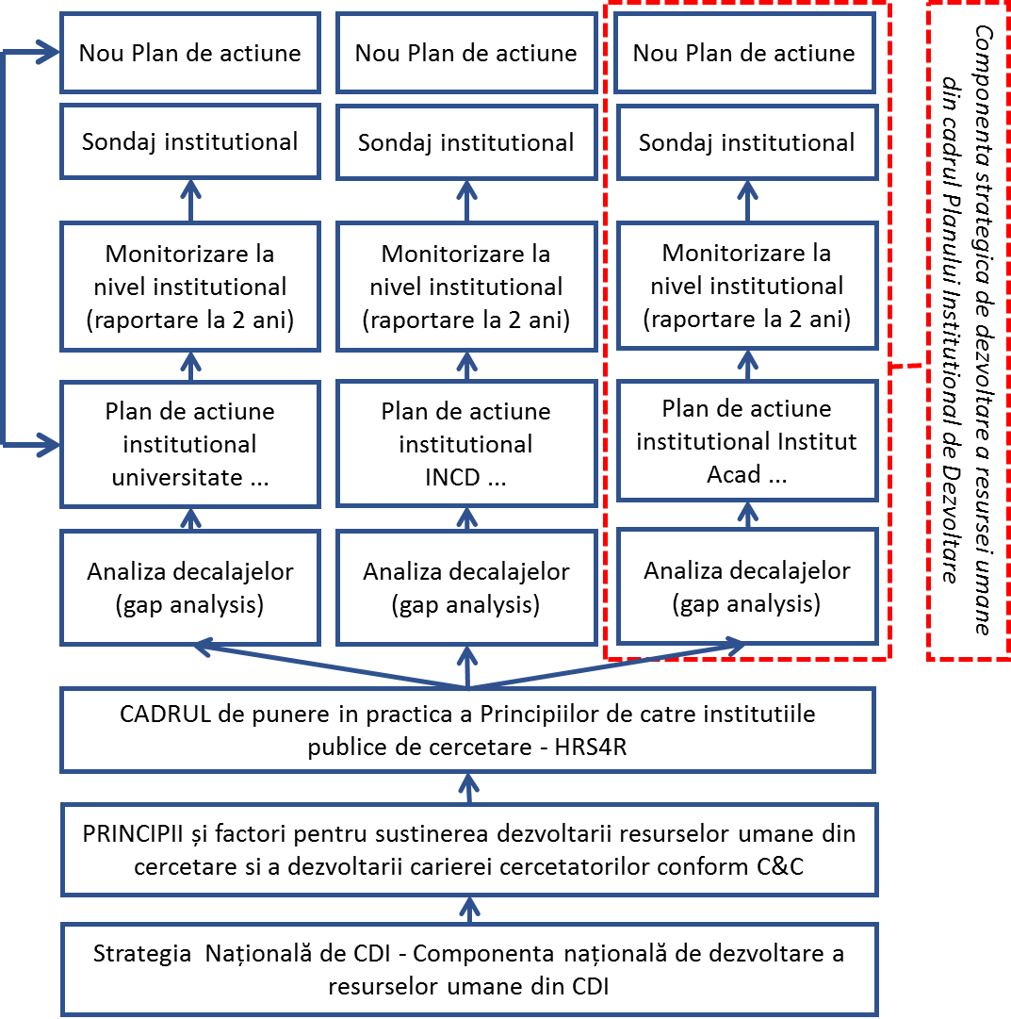
Aplicarea politicilor de RU CDI la nivel instituțional
Planul de acțiune:
  analiza decalajelor;
  realizarea planului de acțiune instituțional;
  monitorizarea și evaluarea la nivel instituțional;
  analizarea noului plan de acțiune.
Componenta de implementare a politicilor de RU CDI la nivel instituțional

Slide 37
Traseul politic urmărit pentru dezvoltarea resurselor umane de CDI
(RU-CDI)
I Realizarea Pactului.
II Stabilirea propriei opțiuni politice la nivel instituțional:
II.1 Să revizuiască Strategia/Planul de dezvoltare instituțional privind componenta de resurse umane în acord cu principiile din PACT;
II.2 Să dezvolte propriul Plan de acțiune în acord cu principiile din PACT;
II.3 Să dezvolte propriul Plan de acțiune în acord cu principiile din PACT și să aplice mecanismul HRS4R pentru a obține Diploma de excelență pentru cercetare, ceea ce presupune și constituirea unui colectiv dedicat pentru a implementa mecanismul HRS4R.
III La nivel național, după semnarea Pactului se va constitui o structură cu rol strategic care va gestiona acest proces și eventual va sprijini instituțiile de CDI în obținerea Diplomelor de excelență (HRS4R).

Slide 38
Propunerea unor categorii de principii în conformitate cu C&C
Categorie de principii | Principiile Cartei aplicabile angajatorilor și finanțatorilor | Cod de conduită pentru recrutare | Principiile Cartei aplicabile cercetătorilor
Condiții de angajare | Recunoașterea profesiei | Numirea în posturi post-doctorale | Atitudinea profesională
 | Stabilitatea și permanența ocupării forței de muncă |  | Obligații contractuale și legale
 | Salarii și finanțare |  | Responsabilitate
 | Activitatea didactică |  | Mentorat și îndatoriri manageriale
 | Sisteme de evaluare a activității |  | Relația cu mentorii
 | Participarea la organele de decizie
Se constituie astfel:
Pe fiecare categorie se alocă acele principii (C&C) care se referă la instituții (angajatori și finanțatori), respectiv la cercetător.
De exemplu, în cazul categoriei de principii „Condiții de angajare”.

Slide 39
3 Pachetul de implementare a politicilor specifice pentru gestionarea eficientă și sustenabilă a resursei umane din domeniul CDI, de creștere a performanței profesionale și a gradului de satisfacție în cariera de cercetare științifică
3.1 Cadrul național de implementare
3.2 Pachetul de implementare a politicilor RU CDI va conține:
PACTUL (conținut, semnatari);
Structuri administrative de aplicarea a strategiilor/planurilor de acțiune la nivel instituțional (ToR, membri);
Structuri administrative la nivel național (ToR, membri).

Slide 40
3.3 Pactul
PACTUL trasează conceptele principiale ale activităților considerate definitorii pentru profesia și cariera de cercetător și pentru managementul instituțional al resurselor umane printr-o politică aplicată la nivel național pentru a aduce beneficii maxime cercetătorului, organizațiilor angajatoare și bazei de cercetare.
Punerea în aplicare a principiilor PACTULUI va conduce la o mai mare integrare a cercetătorilor în structurile manageriale și de dezvoltare a carierei de cercetător de către organizațiile angajatoare. Scopul acestui PACT este de a promova implementarea printr-un angajament colectiv și de a revizui progresul la intervale prestabilite.

Slide 41
3.4 Structuri administrative pentru aplicarea cadrului de implementare.
3.4.1 Structuri administrative la nivel național de implementare a PACTULUI
Grupul de strategie al PACTULUI este responsabil pentru promovarea implementării principiilor pentru susținerea dezvoltării carierei cercetătorilor în România în conformitate cu mecanismele de implementare și în parteneriat cu alte organisme.
Grupul executiv al Pactului, sub-grup al Grupului de strategie, se va întruni periodic pentru a asigura progresul în ceea ce privește îndeplinirea misiunii Grupului de strategie. Grupul executiv va raporta anual progresele înregistrate în cadrul Grupului de Strategie. Grupul executiv este constituit dintre Membrii Grupului de Strategie.
Performanță în cercetare!

Slide 42
3.4.2 Structuri administrative la nivel instituțional pentru implementarea Strategiei (HRS4-R) și a Planurilor de acțiune
-Draft-
Subcomitetul:
va asigura ca entitatea să răspundă nevoilor cercetătorilor și contribuie astfel la implementarea strategiei de cercetare;
va analiza progresele înregistrate de planul de acțiune pentru implementarea strategiei de resurse umane de CDI;
va furniza un raport anual Senatului universității/Consiliului științific.
Grupul de lucru:
va administra punerea în aplicare a oricăror acțiuni care decurg din comitet;
furnizeză comentarii și sfaturi de specialitate cu privire la inițiative, planuri și rapoarte;
reprezintă diversitatea părților interesate în cercetare;
furnizează dovezi și rapoarte cu privire la implementarea Planului de acțiune și HRS4R.

Slide 43
Vă mulțumim!
Universitatea POLITEHNICA din București
Institutul Național de Cercetare-Dezvoltare pentru Microtehnologie - IMT București
Institutul Naţional de Cercetare-Dezvoltare pentru Mecatronică și Tehnica Masurării
Institutul Național de Cercetare-Dezvoltare pentru Textile și Pielărie
Institutul Național de Cercetare-Dezvoltare în Domeniul Patologiei și Științelor Biomedicale „Victor Babeș”
Institutul Național de Cercetare-Dezvoltare în Informatică – ICI București
Institutul de Cercetare și Proiectare Tehnologică pentru Construcții Mașini S.A.

